Slide 1
ELM (Extreme Learning Machine)
ELCNN

Slide 2
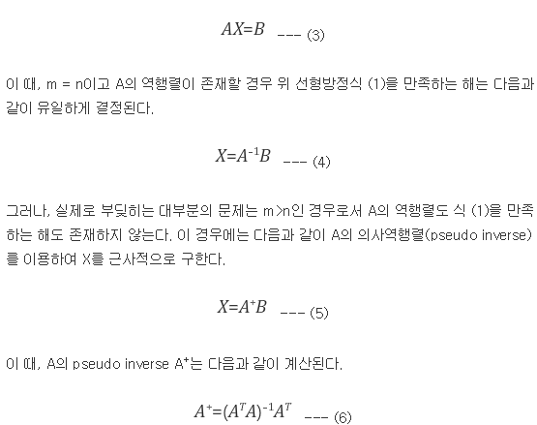
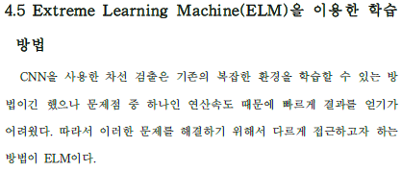
ELM (Extreme Learning Machine)
ELM 이라는 기법은 Pseudo Inverse 를 이용하여 구하고자 하는 값의 근사치를 계산하는 방식이다.
우측의 수식을 우리가 CNN 에서 사용하는 “Y = WX” 로 바꿔서 생각을 해보면 이해가 쉽다.
우리는 보통 Gradient decent 를 이용하여 W 값을 구하게 된다.
하지만 Pseudo Inverse 를 이용하여 W = Y⁺ X 로 Matrix 연산을 하게 될 경우 Y(label), X (입력 이미지) 가 정해져 있기 때문에 쉽게 W 의 값을 구할 수 있다.
2

Slide 3
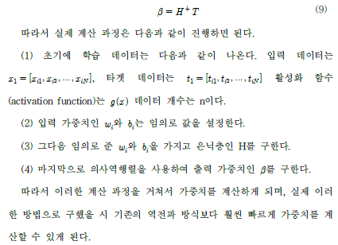
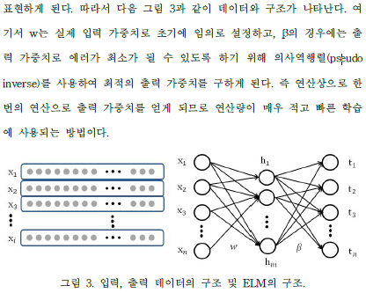
ELM (Extreme Learning Machine)
실제 논문에서도 Pseudo Inverse 를 이용하여 B(weight)를 구하고 있다.
여기까지는 특별한 것이 없다.
ELM layer 에서 pseudo inverse 를 이용해 구할 w 를 포함해 모든 w 값을 랜덤 값으로 사용한다.
심지어 ELCNN (ELM + CNN) 에서도 convolution layer 를
포함해 모든 w 값을 임의로 설정된 값을 사용한다.
3

Slide 4
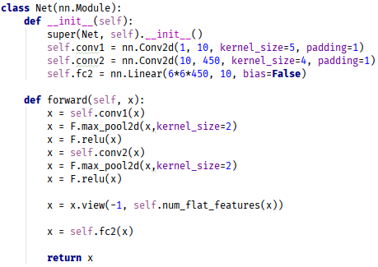
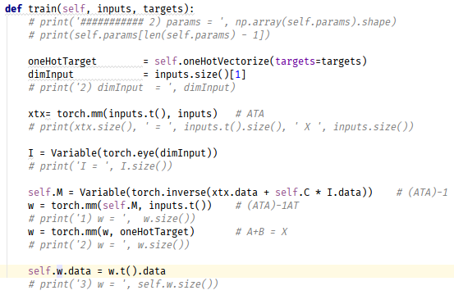

ELM (Extreme Learning Machine)
MNIST 예제를 사용하였고,
위와 같이 간단한 CNN 네트워크 구성 후 Convolution 마지막 계층과 FC2 사이에 ELM 을 추가해 pseudo Inverse 방식으로
W(weight) 값을 구해보면,
약 230 초 만에 Accuracy = 99% 라는 놀라운 결과가 나온다.
하지만,
ELCNN 저자는 이것에 너무 집착한 나머지 큰 실수를 한다.
4

Slide 5
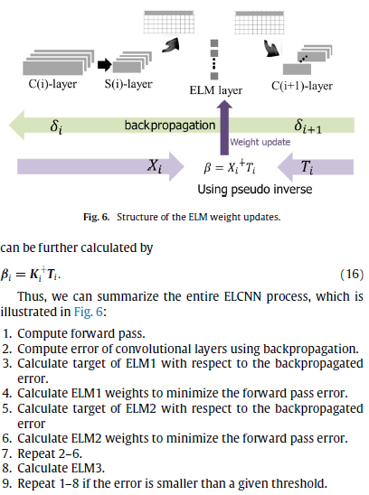
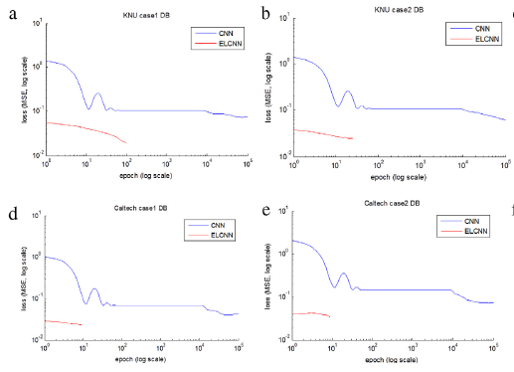
ELCNN
Backpropagation 의 값을 이용한다고 되어 있고,
그 결과를 ELM 에 활용한다고 되어 있다.
결과도 속도 측면에서 CNN에 비해 ELCNN 이 월등한 것과 같이 나온다.
하지만 여기는 치명적인 함정이 있다.
앞서 이야기 했듯이 ELM 을 활용하여 W 를 근사하기 위해서는 모든 데이터를 한번에 Training 에 활용해야 한다는 것이다.
5

Slide 6
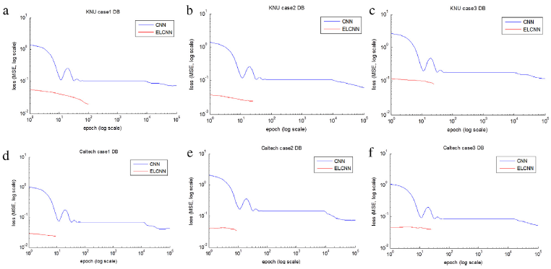
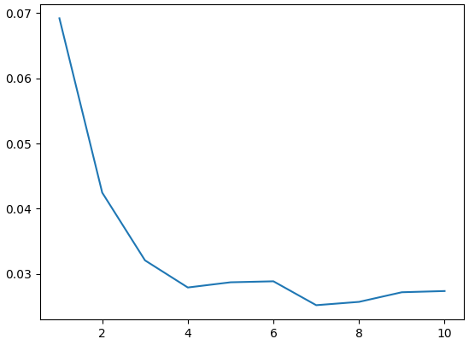
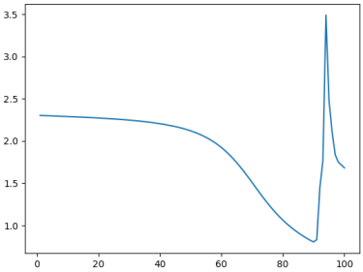
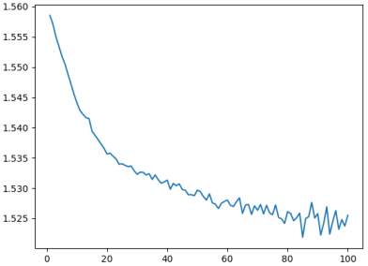
ELCNN
이제 치명적인 결함이 보이나요?
아래와 같이 CNN (Batch size = 32) 결과를 포함해서
보면 명확한 문제점이 보입니다.
CNN 의 경우 SGD 방식으로 돌리면 10 에폭 만에 원하는 결과에 도달이 가능하다.
또 하나의 함정은 굳이 ELM의 장점을 부각하고자 CNN 을 batch size =60,000으로 돌릴 필요가 없다는 것이다.
CNN BatchSize: 32
걸린시간: 3,916초
Loss: 0.0273
ACC: 99.03%
MNIST 트레이닝 데이터 60,000 개를 모두 사용하여,
- CNN 과 ELCNN 돌린 결과가 위와 같다.
일단 붉은색 그래프를 보자.
- 전체 데이터에 대한 근사치를 나타내기 때문에 첫 번째 수행 당시에
벌써 최종 단계에 근접한 결과를 보이며, 매 에폭마다 “back-propagation”
에 의해 convolution layer 의 w 값들이 아주 조금씩 개선되는 모습이다.
파란색 그래프를 마저 보자.
- Gradient decent 를 이용하여 w 을 구하기 때문에 초반에 약간 빠르게 수렴
하다가 뒤로 갈 수록 느리게 수렴하는 모습이다.
- 그리고, Batch size = 60,000 이기 때문에 전체적으로 아주 느리게 수렴한다.
ELCNN 은 ELM 특성 상 초기에 거의 목적지에 와있는 상태이다. 따라서,둘 간의 목적지에 도달하는데 걸리는 시간을 비교한다는 것 자체가 잘못되어 있다.
CNN BatchSize: 60,000
걸린시간: 7,824초
Loss: 1.6816
ACC: 67.21%
논문에서와 같이 엄청 오래 돌리면 99% 이상에 근접할 것임
ELCNN BatchSize: 60,000
걸린시간: 10,143초
Loss: 1.5255
ACC: 98.98%
초반부터 결과가 매우 좋다.
6

Slide 7
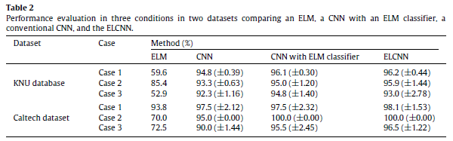



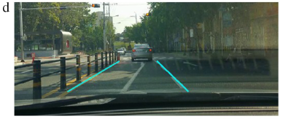
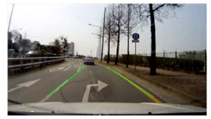

ELCNN
앞선 결과는 글을 읽는 사람으로 하여금 오류에 빠지기 쉽게 결과를 포장해 놓았다.
그리고, 앞선 문제점이 노출되는 것을 꺼려서 이 논문 어디에도 Batch size 에 대한 언급하고 있지 않는 듯 하다.
결론은,
ELCNN 은 이 논문에서 이야기 하고 있는 이점들은 편향된 테스트의 결과이다. 이게 정말 좋았다면... 다들 이걸 쓰고 있을 것이다.
다만,
우리는 또 다른 실험 결과에 주목할 필요가 있다. 아래의 결과와 같이 CNN 이 차선을 찾기 위한 전처리 과정에서 좋은 결과를 보인다는 것이다.
7

Slide 8
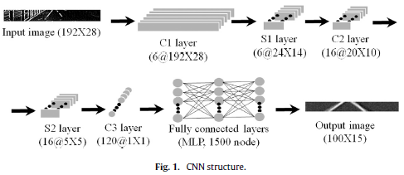
ELCNN
이 논문 상에는 자신들이 ELM 을 적용하기 전 BASE 가 되는 네트워크를 설명하고 있다.
우리는 위의 네트워크를 기반으로 하여 데이터를 만들어 테스트를 진행해보면서 더 나은 결과를 위해 batch normalization 등의 추가 기법을
도입해보는 것도 좋은 방안일 듯 하다.
대략적인
네트워크 메모리 및 Weight를 계산해보면 우측과 같이 작은 크기의 네트워크가 나오므로 결과만 좋다면 우리가 사용하는 ZCU102 보드에도 충분히 올려볼 수 있을 것으로 보인다.
Input
MEM: 192 X 28 X 1 = 9,216 / W: 0
C1 layer
MEM: 192 X 28 X 6 = 55,296 / W : (3 X 3 X 1) X 6 = 54
S1 layer
MEM: 24 X 14 X 16(concat) X 6 = 32,256 / W : 0
C2 layer
MEM: 20 X 10 X 16 = 3,200
W : 4 X 4 X 16(concat) X 16 = 4,096
S2 layer
MEM: 5 X 5 X 8(concat) X 16 = 3,200 / W : 0
C3 layer
MEM: 1 X 1 X 120 = 120
W : 5 X 5 X 8(concat) X 120 = 24,000
FC layer
MEM: 1 X 1 X 1,500 = 1,500
W : 1 X 1 X 120 X 1,500 = 180,000
Total
MEM: 104,788
W: 208,150
SUM = 312,938 (313K)
8

